Slide 1

Comune di Formia
L’UE non è un incidente della storia
I Fondi europei 2021-2027: come e dove informarsi
Formia, 20 aprile 2024
Claudia Salvi
Centro Europe Direct Roma Innovazione

Slide 2
Di cosa parliamo oggi
Le priorità della CE per il periodo 2019-2024
Distinzione tra i diversi finanziamenti
Fondi Diretti (Programmi comunitari/ settoriali)
Fondi Indiretti (Fondi Strutturali)
Dove trovare le informazioni utili

Slide 3

Luglio 2019
Pubblicazione degli orientamenti politici della nuova Commissione europea per il periodo 2019-2024
Le 6 priorità della Commissione Europea contenute negli “Orientamenti Politici” del 2019 e nel “Programma di lavoro della Commissione 2020 sulle quali l'Europa deve concentrarsi fino al 2024 sono:
Green Deal europeo
Adoperarsi per divenire il primo continente a impatto climatico zero
Un’Europa pronta per l’era digitale
La strategia digitale dell'UE doterà le persone di competenze inerenti a una nuova generazione di tecnologie
Un’economia al servizio delle persone
Per creare un ambiente più attraente per gli investimenti e una crescita che offra lavori di qualità, in particolare per i giovani e le piccole imprese
Un’Europa più forte nel mondo
Rafforzare la propria voce nel mondo promuovendo il multilateralismo e un ordine mondiale basato su regole
Promuovere il nostro stile di vita europeo
Tutela dello Stato di diritto per difendere la giustizia e i valori fondamentali dell'UE
Un nuovo slancio per la democrazia europea
Per dare più voce ai cittadini europei e proteggere la nostra democrazia da interferenze esterne quali la disinformazione e i messaggi di odio online

Slide 4


La duplice transizione
Nel contesto delle 6 priorità della Commissione Europea sono stati individuati 2 assi portanti nella “duplice transizione”:
transizione verde (o transizione ecologica) corrispondente alla priorità 1 (Green Deal europeo);
transizione digitale corrispondente alla priorità 2 (Un’Europa pronta per l’era digitale).

Slide 5
La transizione verde (Green Deal europeo)
La transizione digitale (Europa per l’era digitale)
Principali azioni del Green Deal per promuovere la transizione verde (ecologica):
Legge europea sul clima (per la neutralità climatica entro il 2050)
Contributo della Commissione alla conferenza ONU (COP26) di Glasgow sul clima organizzata dal Regno Unito in collaborazione con l'Italia
Decarbonizzazione dell’energia
Nuovo piano d’azione per l’economia circolare
Strategia dell’UE sulla biodiversità per il 2030
Piano di investimenti del Green Deal europeo
Strategia rinnovata in materia di finanza sostenibile
Strategia per una mobilità sostenibile e intelligente
Aprile 2024 Dichiarazione europea sulla mobilità ciclistica
Le principali azioni previste per promuovere la transizione digitale:
Strategia europea in materia di dati
Approccio europeo all’intelligenza artificiale
Legge per la regolamentazione dei servizi digitali
Rafforzamento della cibersicurezza
Digitale al servizio dei consumatori
Nuova strategia industriale per l’Europa
Verso uno Spazio europeo della ricerca
Finanza digitale

Slide 6


Marzo 2020
Emergenza Covid
La Commissione ha proposto il 27 maggio un bilancio dell'UE rafforzato per far fronte alle ripercussioni dell'emergenza coronavirus sul piano economico e sociale, dare impulso a una ripresa sostenibile e per proteggere i posti di lavoro e crearne di nuovi ed evitare così che dalla crisi sanitaria scaturisse una grave crisi economica per tutti gli Stati Membri UE:
Le proposte sono state incentrate su:
next Generation EU, uno strumento di emergenza di 750 miliardi di € per potenziare temporaneamente la capacità finanziaria del bilancio dell'UE grazie a fondi raccolti sui mercati finanziari. I fondi raccolti, convogliati attraverso i programmi dell'UE, sostengono le misure urgenti indispensabili per proteggere i mezzi di sussistenza, rimettere in sesto l'economia e favorire una crescita sostenibile e resiliente;
un quadro finanziario pluriennale rinforzato per il 2021-2027, capace di orientare rapidamente gli investimenti là dove sono più necessari, rafforzare il mercato unico, intensificare la cooperazione in settori quali la salute e la gestione delle crisi e dotare l'Unione di un bilancio a lungo termine che le consenta di promuovere la transizione verde e digitale e costruire un'economia più equa e resiliente.

Slide 7
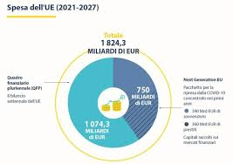
NUOVO PERIODO DI PROGRAMMAZIONE 2021-2027
Adozione del Quadro Finanziario Pluriennale (QFP) strumento di pianificazione dell’UE delle risorse che sono destinate alle politiche europee per un periodo di 7 anni.
Le risorse del QFP vengono organizzati per Fondi con una missione specifica (come il Fondo Sociale Europeo, il Fondo Europeo di Sviluppo Regionale e altri fondi, come ad esempio i programmi tematici).

Slide 8
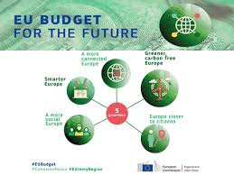
COME SONO SPESI I FONDI
Coesione e ripresa economica
Riduzione dei divari territoriali ed economici tra le Regioni
Miglioramento dell’occupazione e inclusione sociale
Miglioramento dei sistemi sanitari
Aumento della capacità di risposta alla crisi e l’efficacia dei sistemi di protezione civile (RescEU)
PAC (Politica Agricola Comune)
Transizione ambientale (istituzione di un nuovo Fondo per la transizione giusta)
Flussi migratori
Politica esterna (cooperazione con il vicinato e di preadesione), aiuti umanitari
Difesa europea
Misure di contrasto alla criminalità e terrorismo
Funzionamento delle istituzioni europee

Slide 9
I fondi del QFP finanziano programmi di intervento che hanno precisi obiettivi di sviluppo
Fondi strutturali o gestione concorrente
Finanziamenti diretti
(programmi tematici)
Possono riferirsi a più ambiti di intervento e spesso hanno una dimensione geografica
Strumenti finanziari per l’assistenza esterna

Slide 10
Gestione diretta: i programmi comunitari (tematici)
Le risorse sono erogate e gestite direttamente e centralmente dalla Commissione europea
Direttamente:
il trasferimento dei fondi
avviene senza ulteriori passaggi
dalla CE (o dall’organismo che la rappresenta) ai beneficiari
Centralmente:
le procedure di selezione,
assegnazione, controllo e audit
sono gestite dalla CE (o
dall’organismo che la rappresenta)

Slide 11
Gestione indiretta: fondi strutturali
Le risorse sono gestite dagli Stati membri o Regioni in base ad una programmazione approvata dalla CE
Queste risorse sono rappresentate
principalmente dai Fondi strutturali (FESR-FSE)
e dal Fondo di coesione
I Fondi strutturali non sono
assegnati direttamente a progetti scelti dalla CE, la loro gestione (concorrente) è infatti di competenza degli Stati e delle Regioni

Slide 12
Gestione indiretta: I fondi strutturali

Slide 13

I 3 OBIETTIVI DELLA POLITICA DI COESIONE
La politica di coesione economica mira a ridurre i divari di sviluppo tra le regioni, diminuire il ritardo delle aree meno sviluppate e permettere uno sviluppo sostenibile ed equilibrato per tutte le regioni europee (FESR)
La politica di coesione sociale mira ad assicurare che tutti i cittadini, senza discriminazione di uguaglianza abbiano accesso ai diritti fondamentali in materia lavorativa, sociale ed economica (FSE)
la politica di coesione territoriale promuove lo sviluppo equilibrato dei territori europei e favorisce l'integrazione delle zone con maggiori problematiche di accessibilità e crescita (ad esempio isole, zone di confine e aree interne) (FESR tramite Interreg)
Articolo 174 del Trattato dell'UE cita
"per promuovere uno sviluppo armonioso dell'insieme dell'Unione, questa sviluppa e prosegue la propria azione intesa a realizzare il rafforzamento della coesione economica, sociale e territoriale. In particolare l'Unione mira a ridurre il divario tra i livelli di sviluppo delle diverse regioni e il ritardo delle regioni meno favorite"

Slide 14





Un’Europa più intelligente, mediante l’innovazione, la digitalizzazione, la trasformazione economica e il sostegno alle piccole e medie imprese
Un’Europa più verde e a basse emissioni di carbonio, che investe in transizione energetica, energie rinnovabili e lotta ai cambiamenti climatici
Un’Europa più connessa, dotata di reti di trasporto e digitali strategiche
Un’Europa più sociale, che sostenga l’occupazione di qualità, l’istruzione, le competenze professionali, l’inclusione sociale e un equo accesso alla sanità
Un’Europa più vicina ai cittadini, mediante il sostegno alle strategie di sviluppo gestite a livello locale e allo sviluppo urbano sostenibile
Le cinque grandi politiche della coesione 2021-2027

Slide 15
Europa più intelligente
Strumenti tematici
RICERCA E INNOVAZIONE. Rafforzare le capacità di fare ricerca e innovazione e di introdurre tecnologie avanzate
Orizzonte Europa
InvestEU
Meccanismo per collegare l’Europa
Europa Digitale
EU4Health
Europa Creativa
Erasmus plus
InvestEU
DIGITALIZZAZIONE. Permettere ai cittadini, alle imprese e alle PA di sfruttare i vantaggi della digitalizzazione
COMPETITIVITÀ PMI. Far crescere le piccole e medie imprese e rafforzarne la competitività
Programma per il mercato Unico
InvestEU
Orizzonte Europa
COMPETENZE. Creare nuove conoscenze e capacità per la smart economy e l’imprenditorialità
Erasmus
Invest EU
Orizzonte Europa

Slide 16
Europa più verde
Strumenti tematici
EFFICIENZA ENERGETICA. Migliorare l’efficienza energetica delle imprese e delle infrastrutture pubbliche
Life
Orizzonte europa
Programma per il mercato Unico
InvestEU
Meccanismo per Collegare l’Europa
ENERGIA RINNOVABILE. Investire nell’energia eolica, solare, da biomassa, marina, geotermica e da altre fonti rinnovabili
SMART GRID. Realizzare sistemi, reti e impianti di stoccaggio energetici intelligenti a livello locale
CLIMA E RISCHI. Promuovere l’adattamento ai cambiamenti climatici, la prevenzione dei rischi e la resilienza alle catastrofi
RISORSE IDRICHE. Promuovere la gestione sostenibile dell’acqua
ECONOMIA CIRCOLARE. Attuare la transizione dei nostri sistemi verso l’economia circolare
BIODIVERSITÀ E INQUINAMENTO. Rafforzare la biodiversità, creare infrastrutture verdi nelle città e ridurre l’inquinamento

Slide 17
Europa più connessa
Strumenti tematici
CONNETTIVITÀ DIGITALE. Rafforzare la connettività digitale, mediante nuove, più potenti e più diffuse infrastrutture di rete
Europa Digitale
Meccanismo per collegare l’Europa
RETI TEN-T. Sviluppare una rete trans-europea di trasporto intermodale, sicura, intelligente, resiliente ai cambiamenti climatici
Meccanismo per collegare l’Europa
ACCESSO ALLE RETI. Rendere più efficiente e sostenibile la mobilità locale, regionale e nazionale, collegandola alle grandi reti
Meccanismo per collegare l’Europa
MOBILITÀ URBANA. Promuovere la mobilità multimodale e sostenibile nelle città
Orizzonte Europa

Slide 18
Europa più sociale
Strumenti tematici
OCCUPAZIONE. Migliorare l’accesso all’occupazione per tutti senza discriminazioni, rendere più efficienti sistemi e servizi per il lavoro
InvestEU
Erasmus
Corpo europeo di solidarietà
ISTRUZIONE E FORMAZIONE. Promuovere l’istruzione, la formazione e l’apprendimento delle competenze chiave per tutti senza discriminazioni
INTEGRAZIONE E PROTEZIONE SOCIALE. Sostenere l’inclusione sociale, i diritti e l’integrazione dei gruppi svantaggiati, combattere la povertà
Programma Diritti, Valori e Giustizia
Invest EU

Slide 19
Europa più vicina ai cittadini
Europa più vicina ai cittadini
AREE URBANE. Promuovere lo sviluppo sociale, economico e ambientale integrato, patrimonio culturale e sicurezza nelle aree urbane
Europa Creativa
Life
Orizzonte Europa
AREE RURALI E COSTIERE. Promuovere lo sviluppo sociale, economico e ambientale integrato a livello locale, patrimonio e sicurezza anche in aree rurali e costiere (iniziative di sviluppo locale partecipativo)
Life
Orizzonte Europa

Slide 20
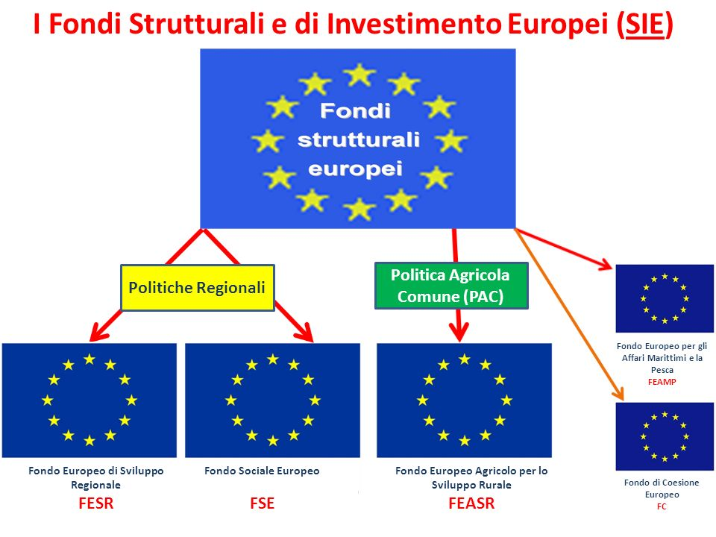

Slide 21
I DUE PRINCIPALI FONDI STRUTTURALI
Coesione sociale
Coesione economica
Fondo Europeo di Sviluppo Regionale (FESR) finanzia interventi in:
innovazione tecnologica e ricerca scientifica
gli investimenti in ambiente, energie rinnovabili e infrastrutture digitali e mobilità
iniziative produttive
investimenti urbani e territoriali
valorizzazione ambientale e culturale
Fondo Sociale europeo (FSE) plus finanzia interventi nei settori:
istruzione e formazione
crescita delle competenze
inclusione sociale e lotta alle discriminazioni

Slide 22

La coesione territoriale
Cooperazione territoriale europea è attuata attraverso tre strand:
Cooperazione transfrontaliera
Cooperazione transnazionale
Cooperazione interregionale
ed aiuta gli Stati membri a superare gli ostacoli transfrontalieri e a sviluppare servizi comuni.

Slide 23
GESTIONE INDIRETTA 2021-2027
Divisione delle Regioni a seconda del loro grado di sviluppo in 3 categorie
con un PIL pro capite inferiore al 75% della media comunitaria
Regioni meno sviluppate
con un PIL pro capite compreso tra il 75% ed il 100% della media comunitaria
Regioni in transizione
Regioni più sviluppate
con un PIL pro capite superiore al 100% della media comunitaria

Slide 24
DIFFERENZA TRA GESTIONE DIRETTA E INDIRETTA
Gestione diretta
Gestione indiretta
Rapporto contrattuale tra
Commissione (o Agenzia delegata) e utente finale
Trasferimento risorse ad enti nazionali o regionali
Co-finanziamento governativo
Assegnazione delle risorse sulla base di specifici bandi
Attori nella gestione indiretta
DG Commissione europea
Agenzie delegate
Beneficiari dei progetti
Attori nella gestione indiretta
Commissione
Governo Centrale
Regioni
Enti Locali Territoriali
Privati/ Enti Locali
Obiettivo
far cooperare le regioni europee
Obiettivo
Ridurre il divario tra le regioni europee

Slide 25
Gestione diretta
I programmi comunitari

Slide 26
Il “Programma comunitario” o “fonte di finanziamento diretta” può essere definito come “azione, insieme di azioni o altra iniziativa comportante una spesa che, secondo l'atto di base o l'autorizzazione di bilancio relativi, deve essere attuata dalla Commissione a favore di una o più categorie di beneficiari specifici” (Reg. 58/2003).
E’ dunque uno strumento, attraverso cui l’UE finanzia l’esecuzione di una serie di azioni per realizzare gli obiettivi che si è prefissata nelle diverse materie di sua competenza
Non prevede la realizzazione di opere a carattere strutturale su base nazionale o regionale (competenza peculiare dei fondi strutturali), ma la realizzazione di progetti innovativi elaborati secondo il principio del partenariato

Slide 27
L’iter dei programmi comunitari
La Commissione
europea
in base agli obiettivi che si prefigge di realizzare, predispone dei programmi inerenti diversi settori, aventi generalmente durata pluriennale e attuati dalle varie DG
ciascuna nel proprio settore, gestiscono direttamente gli stanziamenti previsti per i vari programmi attraverso la pubblicazione periodica di bandi comunitari sulla GUUE o sul sito web delle DG, tutti sul portale «Funding and tenders»
Le Direzioni
Generali

Slide 28
L’iter dei programmi comunitari
La decisione di adozione dei programmi comunitari pubblicata sulla:
GUUE serie L
GUUE serie C
Sito web delle DG
EU Funding and tender Portal
Programmi di lavoro dei singoli strumenti finanziari
I bandi relativi ai programmi
sono pubblicati sulla
La gestione dei programmi comunitari
Spetta alla Commissione europea, attraverso i propri apparati amministrativi, le DG, o si avvale, specie per le funzioni amministrative, di apposite Agenzie Esecutive o di Autorità Responsabili.
Esistono comunque alcuni Programmi, che sono attuati attraverso l'ausilio di Agenzie Nazionali costituite dagli Stati membri su richiesta della Comunità, con il compito di informare i cittadini, raccogliere le proposte di progetto elaborate dagli operatori nazionali e trasmettere infine le proposte selezionate a Bruxelles.

Slide 29
Requisiti fondamentali
Il progetto incoraggia la mobilità
geografica?
Coinvolgimento minimo di due Stati UE
L’UE interviene solo quando Enti locali, le Regioni o lo Stato non sono in grado di fare da soli
Sussidiarietà
Transnazionalità
Il flusso dei benefici che il progetto arreca deve mantenersi e svilupparsi nel lungo periodo. Il progetto deve poter sopravvivere al finanziamento
In che misura il progetto è innovativo?
Crea nuovi metodi e processi?
Definisce nuovi obiettivi?
Modifica sistemi già esistenti?
Introduce nuovi approcci?
Innovazione
Sostenibilità
gli obiettivi e gli effetti delle azioni sono meglio raggiunti a livello europeo che a livello nazionale o locale?
Interesse comunitario
e trasparenza
Pubblicazione dei dati dei partner
Valore aggiunto europeo

Slide 30

NOVITA’ 2021-2027:
Per un’Europa sempre più vicina ai suoi cittadini, nel 2021-2027 sarà sempre più necessario comunicare più efficacemente i risultati positivi della politica di coesione. Gli Stati membri e le regioni dovranno adottare criteri più rigorosi in termini di comunicazione, quali l’organizzazione di eventi per l’avvio di importanti progetti finanziati dall’UE e l’elaborazione di piani di divulgazione sui social media.
La comunicazione sui progetti finanziati dall’UE è stata semplificata grazie:
all’adozione di un unico marchio per tutti i diversi fondi dell’UE
portale unico che presenti tutti i finanziamenti disponibili per le imprese
ad un’unica banca dati dei progetti, gestita dalla Commissione
Comunicazione

Slide 31

Per poter dare attuazione ai Programmi ed erogare i finanziamenti, le varie DG della Commissione prevedono diversi tipi di finanziamento
Sovvenzioni
Prestiti
Garanzie
Contributi
Premi

Slide 32
Sovvenzioni
La sovvenzione mira a soddisfare le esigenze della struttura proponente e ad attuare la politica della Commissione
Approccio dal basso
Ha un mandato istituzionale
Criteri
Qualità della proposta
Conta poco l’aspetto
finanziario
Co-finanziamento
Si tratta di un contributo finanziario a fondo perduto per la copertura parziale di un progetto. Le sovvenzioni vengono assegnate tramite inviti a presentare proposte (call for proposals) per co-finanziare una proposta/progetto che contribuisca all’attuazione di una politica settoriale comunitaria

Slide 33
La Commissione utilizza due tipi di sovvenzioni (Grants)
Sovvenzioni a favore di azioni specifiche (grants awarded for specific actions)
Sovvenzioni di funzionamento (Operating grants)
Forniscono sostegno finanziario per i costi delle attività abituali e permanenti di organismi e/o associazioni europee, generalmente attive nel campo dell'istruzione e della formazione e che soddisfano alcuni criteri, in particolare la rappresentatività a livello europeo.
Il sostegno finanziario è direttamente collegato al programma di lavoro dell'organizzazione beneficiaria e può comprendere
costi per il personale
pubblicazioni
informazione e divulgazione
viaggi derivanti dall'attuazione del programma di lavoro
Implementati da soggetti pubblici o privati si tratta di progetti presentati nell'ambito di programmi tematici o settoriali
questi progetti contribuiscono a realizzare un obiettivo generale nell'ambito di una politica dell’Ue

Slide 34
Le gare di appalto mirano a soddisfare un preciso e puntuale interesse della Commissione. Non sono considerati finanziamenti ovvero contributi da parte della UE
Approccio dall’alto
Hanno un fine commerciale
Criteri
Qualità della proposta
+ Offerta economica
Finanziamento al 100%
I beneficiari sono selezionati tramite inviti a presentare offerte (Call For Tenders)

Slide 35
Attraverso la gara di appalto la Commissione richiede nell’ambito di un determinato programma comunitario la fornitura di:
Beni
Esecuzione lavori
Servizi
Nell’ambito delle gare di appalto la Commissione agisce quindi in qualità di Committente e paga per i servizi secondo i prezzi correnti di mercato

Slide 36
Prestiti, le garanzie alle PMI per prestiti e il finanziamento di capitale di rischio
Provenienti dal bilancio comunitario attraverso diversi strumenti finanziari gestiti dalla Banca Europea degli Investimenti (BEI), l'istituzione finanziaria dell‘Ue o dalla Fondo Europeo degli Investimenti (FEI) l'organo della BEI specializzato nel capitale di rischio. Questi tipi di finanziamento sono erogati tramite intermediari finanziari ovvero istituzioni finanziarie locali

Slide 37
Contributi dell’UE
Premi
Sono finanziamenti destinati:
alle start-up
agli imprenditori con età inferiore ai 35 anni
alle imprese che operano in territori svantaggiati che promuovono la nascita o la ristrutturazione di attività imprenditoriali e l'inserimento dei disoccupati.
Questi contributi sono di solito gestiti indirettamente dalla Commissione cioè gestiti dai governi nazionali degli Stati membri e/o dalle Regioni.
I contributi sono sempre a fondo perduto
Sono ricompense per i vincitori di concorsi a livello europeo in diversi settori.
Ad esempio il programma Europa Creativa, conferisce premi per promuovere e riconoscere siti, opere, artisti, organizzazioni città che contribuiscono a realizzare gli obiettivi del programma culturale

Slide 38
PUBBLICITA’
Sovvenzione Premi | GUUE serie C http://eur-lex.europa.eu/JOIndex.do?ihmlang=it Programmi di lavoro dei singoli strumenti finanziari Siti delle Direzioni Generali della CE https://commission.europa.eu/about-european-commission/departments-and-executive-agencies_en Portale dei Partecipanti https://ec.europa.eu/info/funding-tenders/opportunities/portal/screen/home
Gare di appalto | GUUE serie S (supplemento) disponibile attraverso la banca dati TED contiene i bandi di gara e gli appalti promossi dall’UE nell’ambito della cooperazione con i paesi in via di sviluppo e con quelli associati http://ted.europa.eu/TED/main/HomePage.do Sito web tematico International Partnerships https://international-partnerships.ec.europa.eu/funding-and-technical-assistance/funding-instruments_en
Contributi | Siti delle Regioni (POR) dei Ministeri (PON)
Prestiti, le garanzie alle PMI per prestiti e il finanziamento di capitale di rischio | InvestEU https://europa.eu/investeu/home_en Your Europe – Imprese – Accedere ai finanziamenti https://europa.eu/youreurope/business/finance-funding/getting-funding/access-finance/index_it.htm

Slide 39
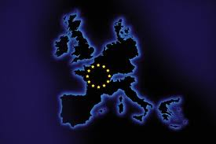
Finanziamenti dell’Unione europea:
fonti di informazione on-line

Slide 40
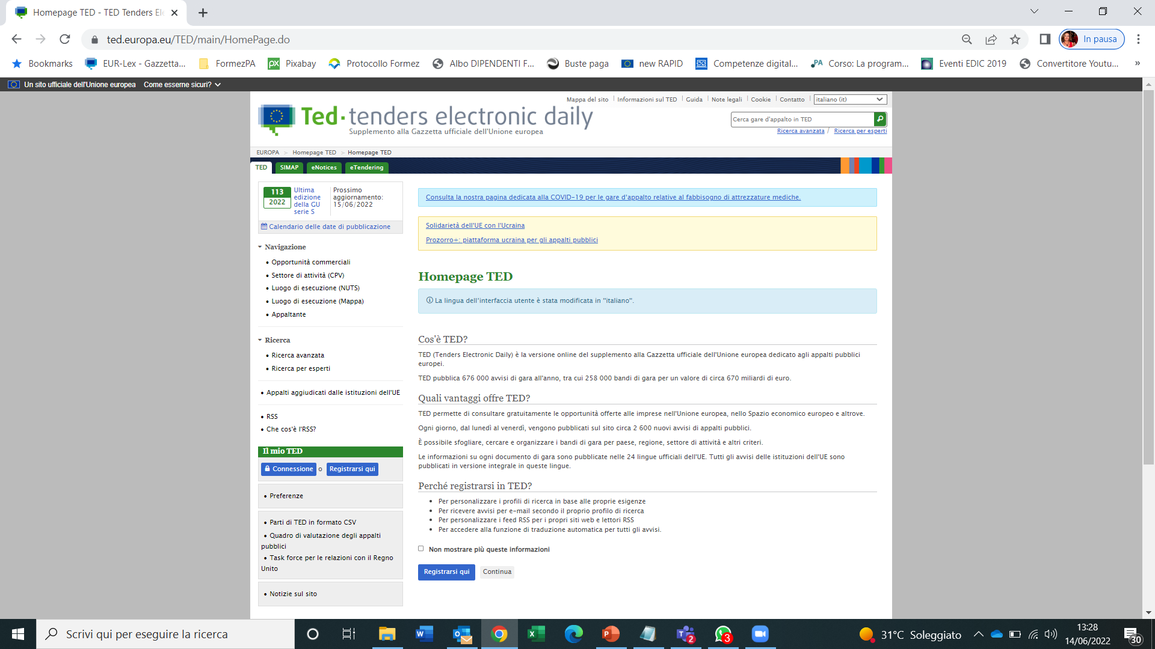
TED
Contiene la GUUE serie S dedicata agli appalti pubblici
Link:
https://ted.europa.eu/TED/main/HomePage.do

Slide 41
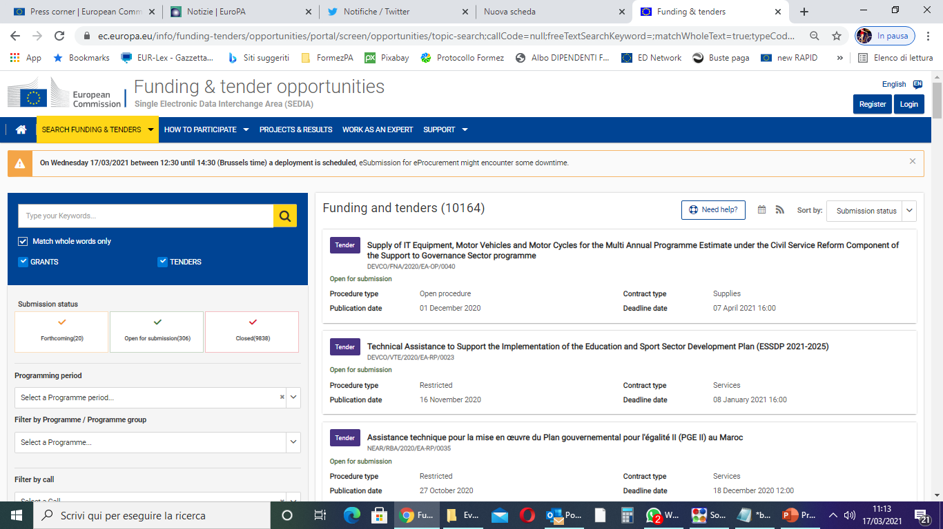
EU and Funding and Tenders Portal
Portale di riferimento per i partecipanti. Nato inizialmente per fornire informazioni su Horizon 2020, ha gradualmente ampliato i servizi per favorire la partecipazione a tutti i finanziamenti diretti.
Link:
https://ec.europa.eu/info/funding-tenders/opportunities/portal/screen/home

Slide 42
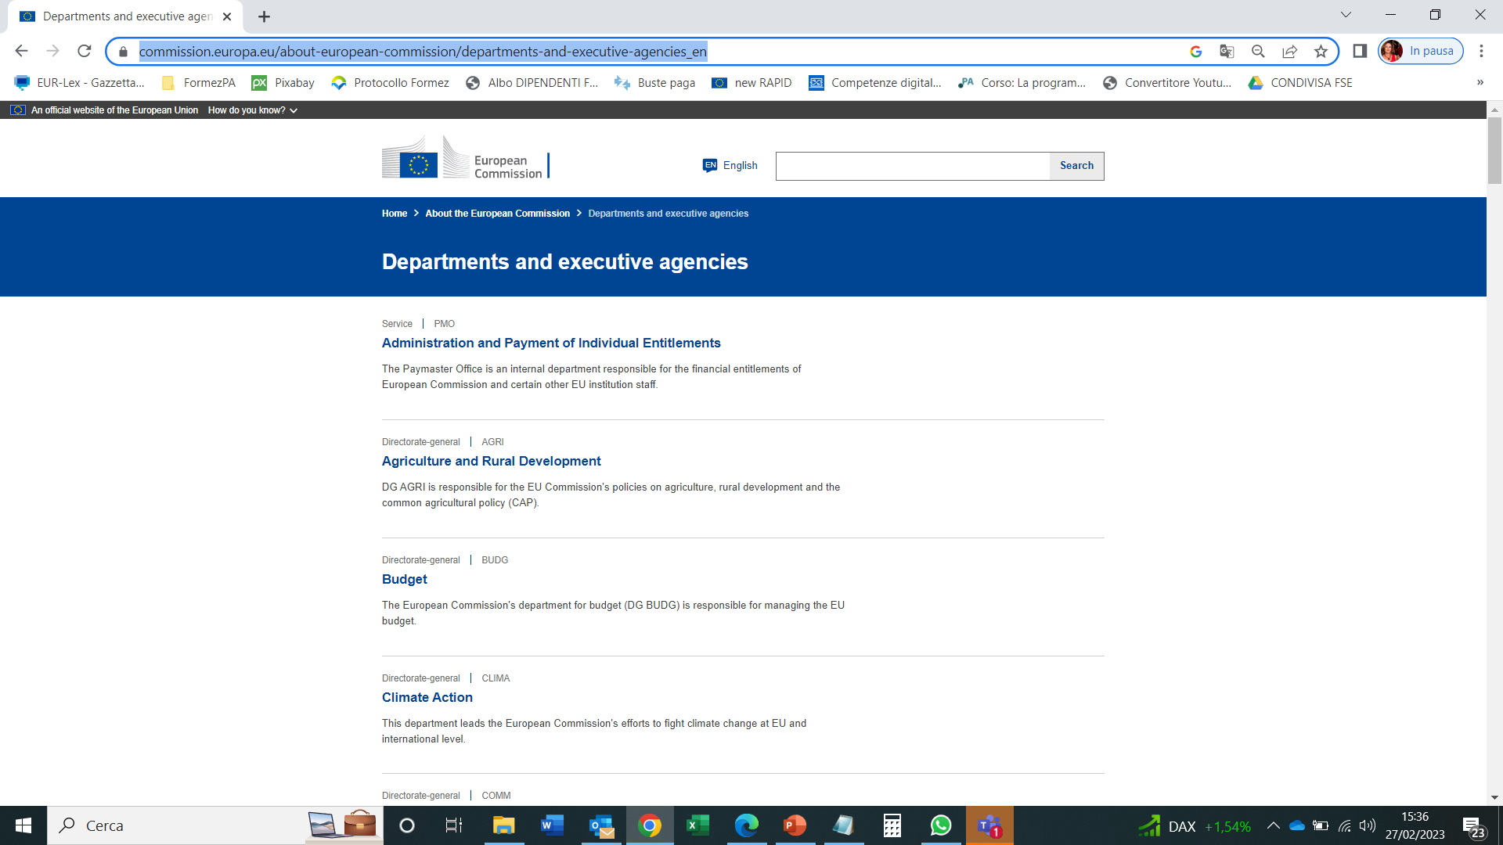
DG UE
Siti dei Dipartimenti della Commissione UE e delle Agenzie esecutive
Link:
https://commission.europa.eu/about-european-commission/departments-and-executive-agencies_en

Slide 43
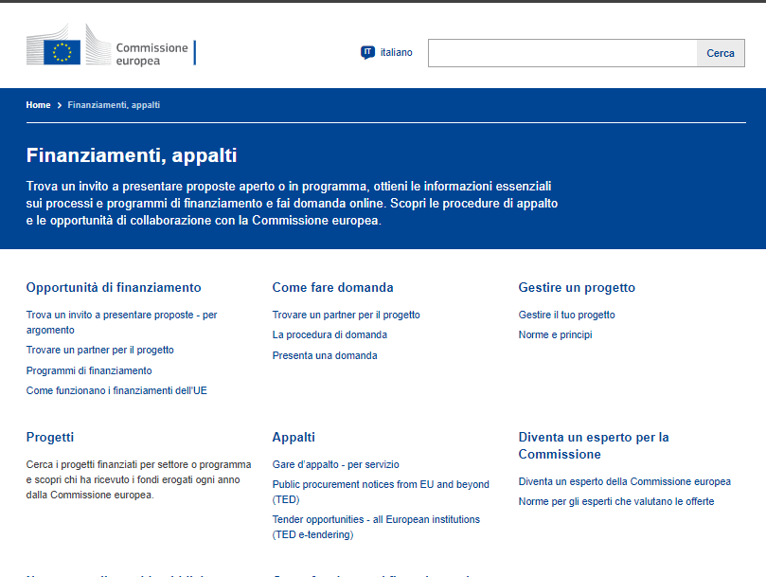
Finanziamenti, appalti della Commissione europea
Consente di trovare gli inviti a presentare proposte aperti e/o le procedure di appalto in programma, e di ottenere le informazioni essenziali sui processi e programmi di finanziamento.
Link:
https://ec.europa.eu/info/funding-tenders_it

Slide 44
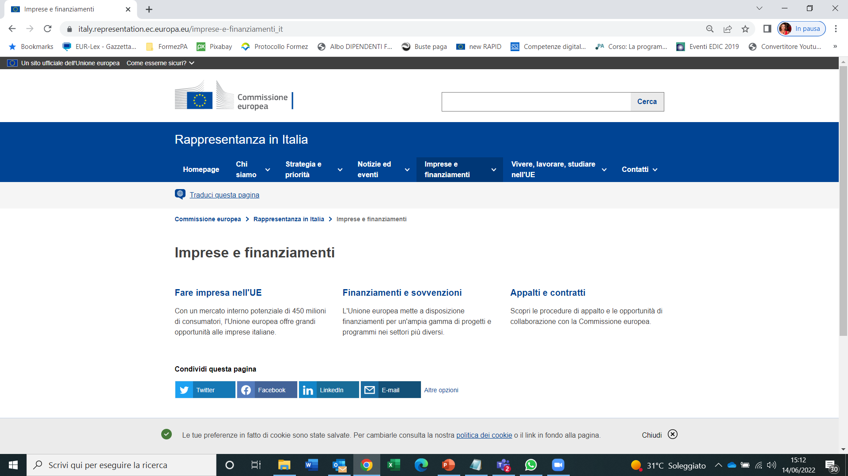
Imprese e finanziamenti
Pagina web della Rappresentanza in Italia dell’Unione europea dedicata a imprese e finanziamenti
Link:
https://italy.representation.ec.europa.eu/imprese-e-finanziamenti_it

Slide 45
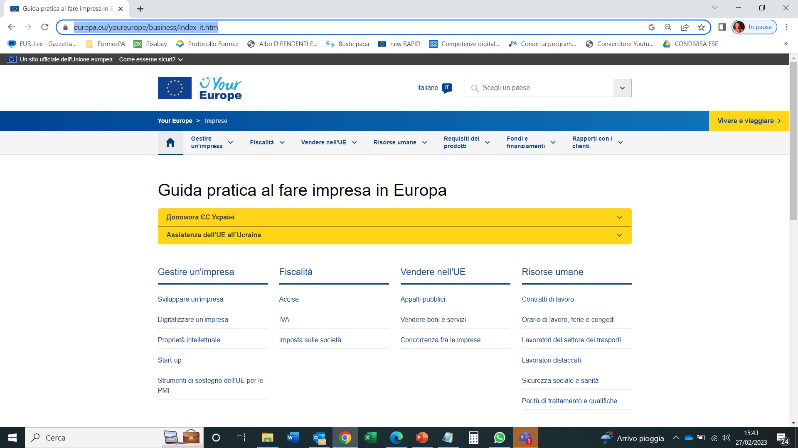
Il portale Your Europe per i cittadini e le imprese
https://europa.eu/youreurope/business/index_it.htm

Slide 46
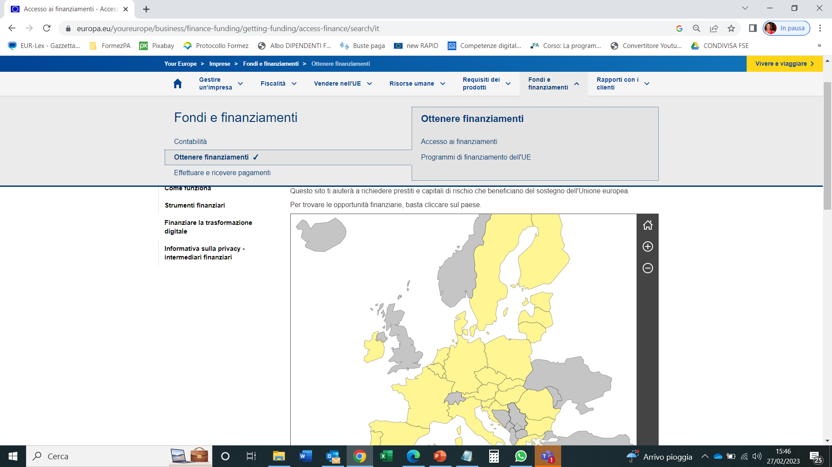

Slide 47
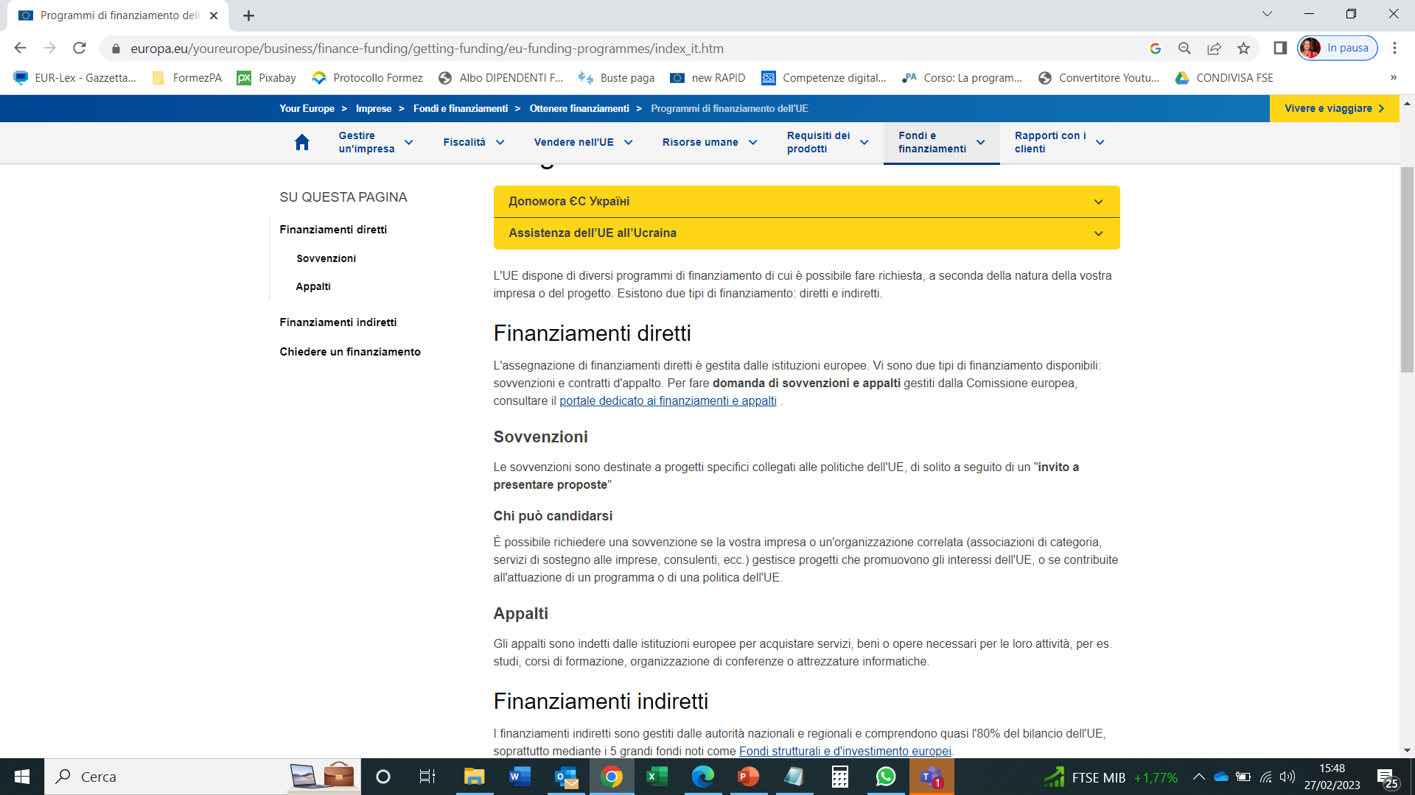
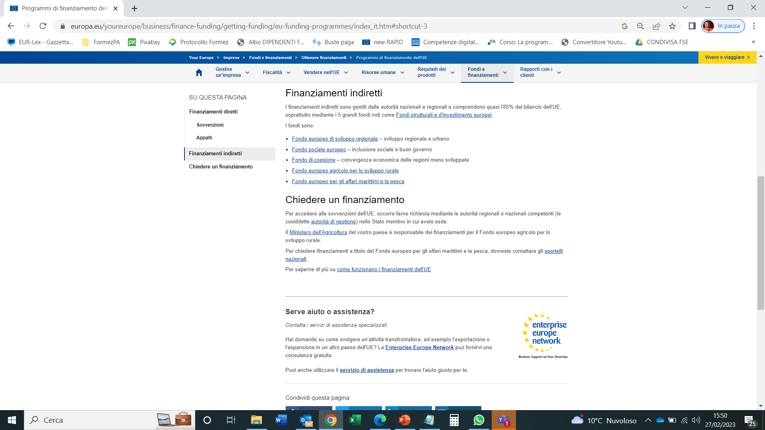

Slide 48
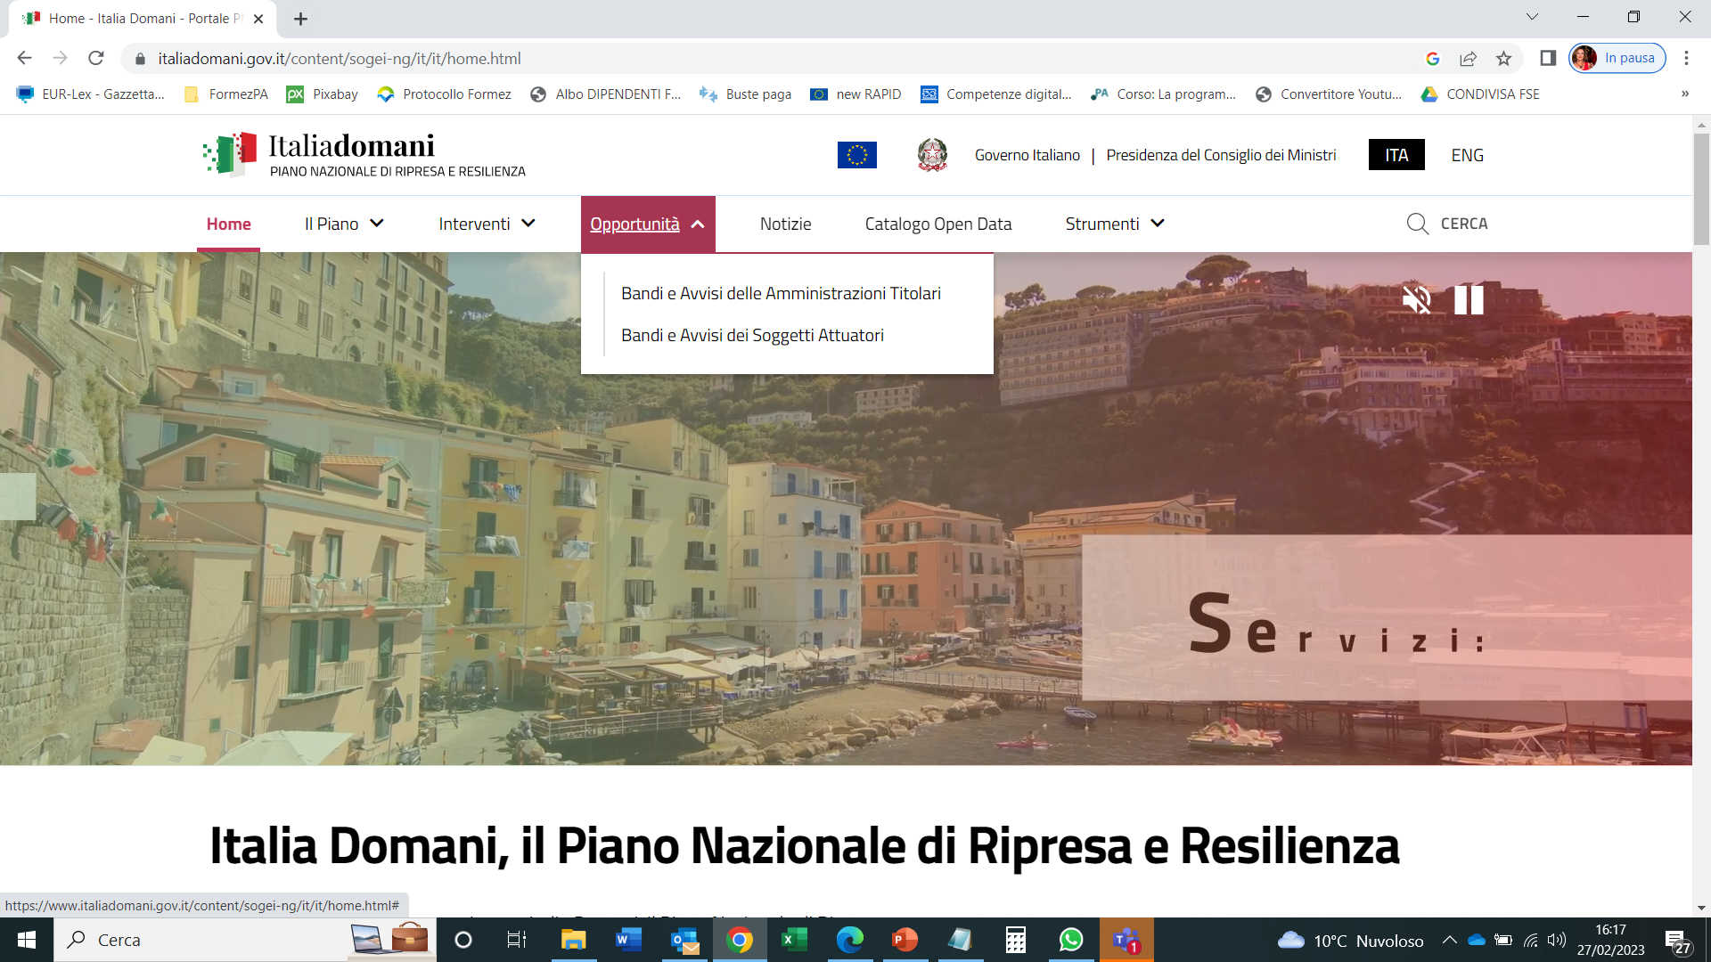
PNRR
https://www.italiadomani.gov.it/content/sogei-ng/it/it/home.html.

Slide 49
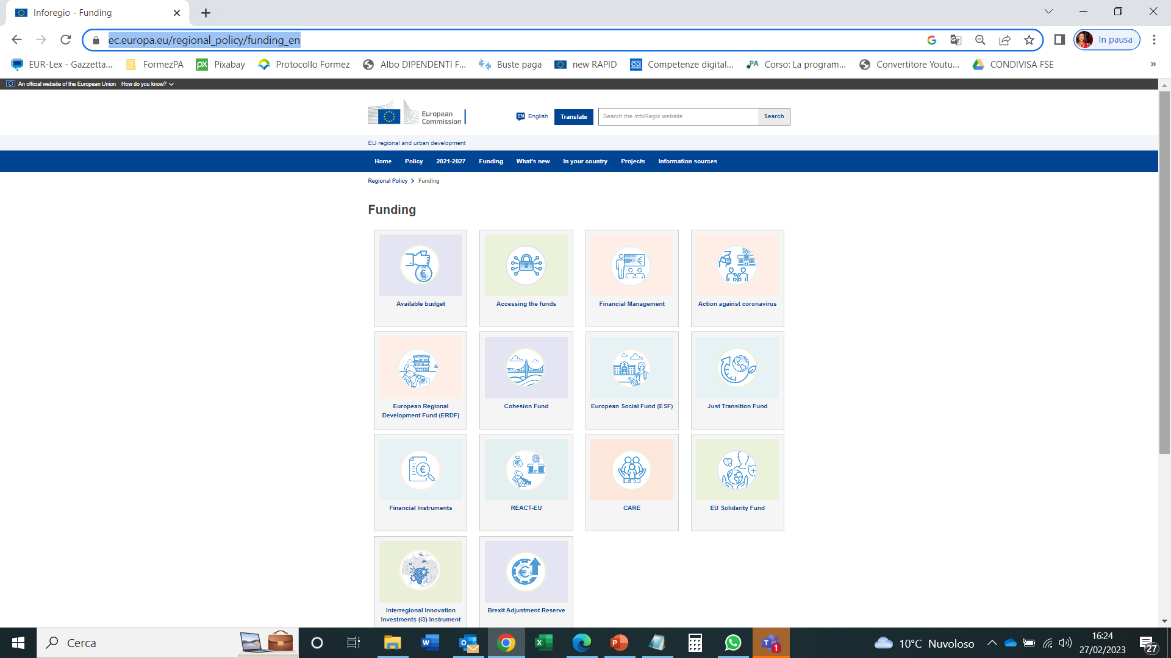
POLITICA DI COESIONE
Inforegio
https://ec.europa.eu/regional_policy/funding_en

Slide 50
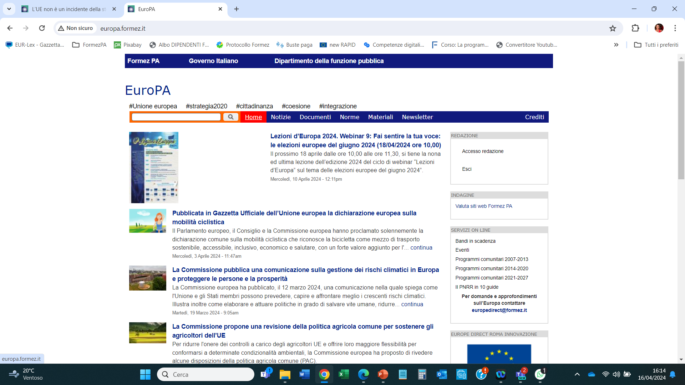
www.europa.formez.it
Ospita il Centro Europe Direct, newsletter

Slide 51
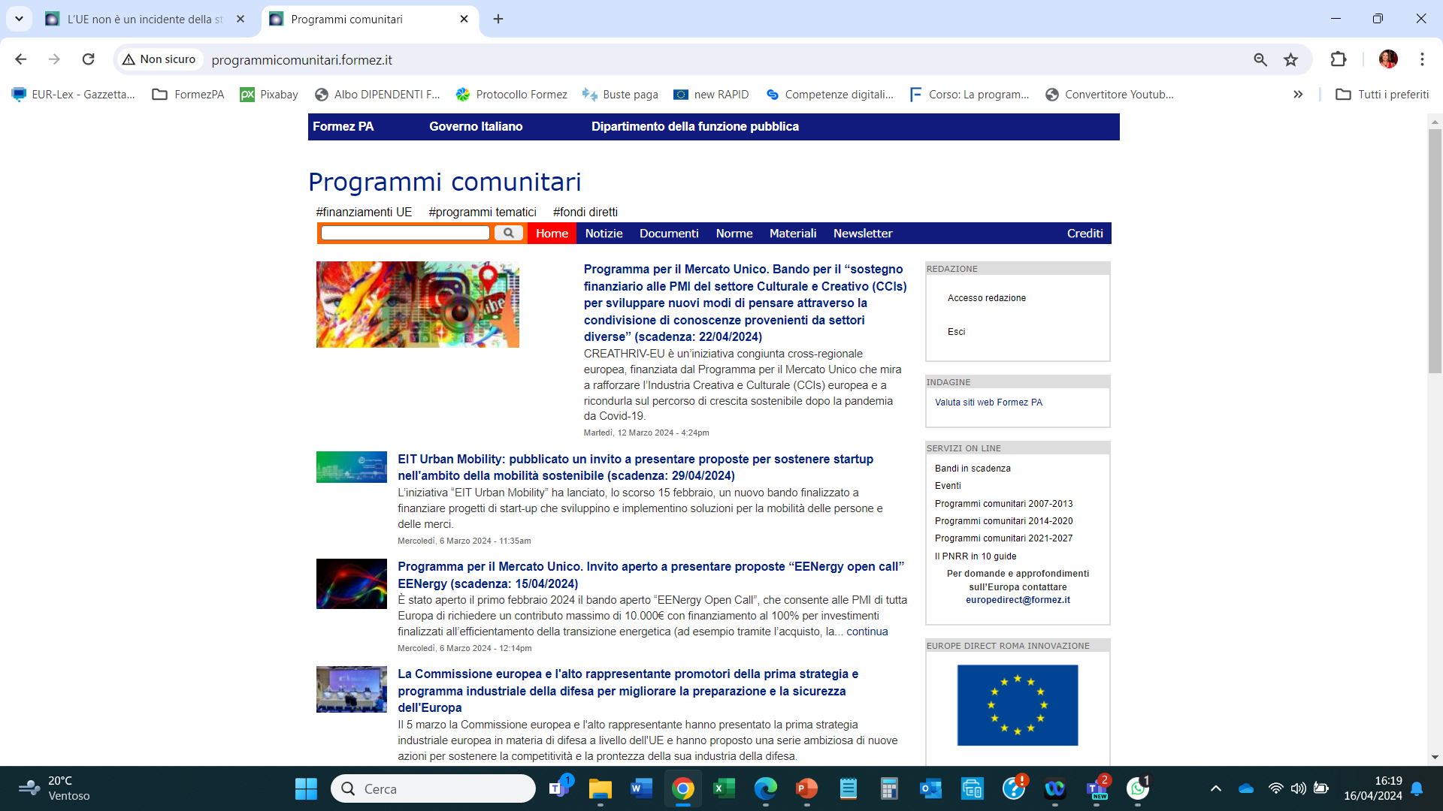
www.programmicomunitari.formez.it

Slide 52
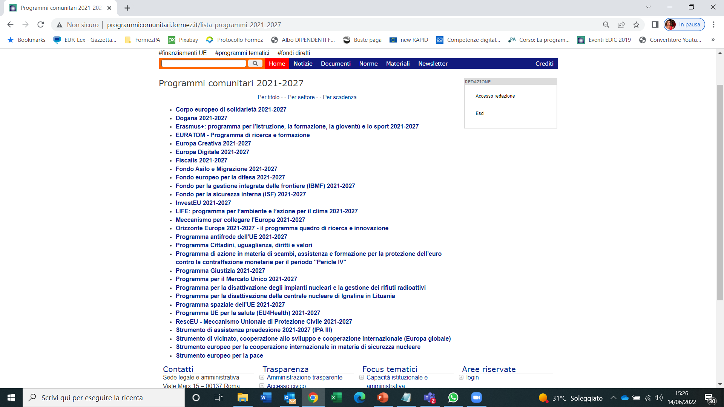

Slide 53
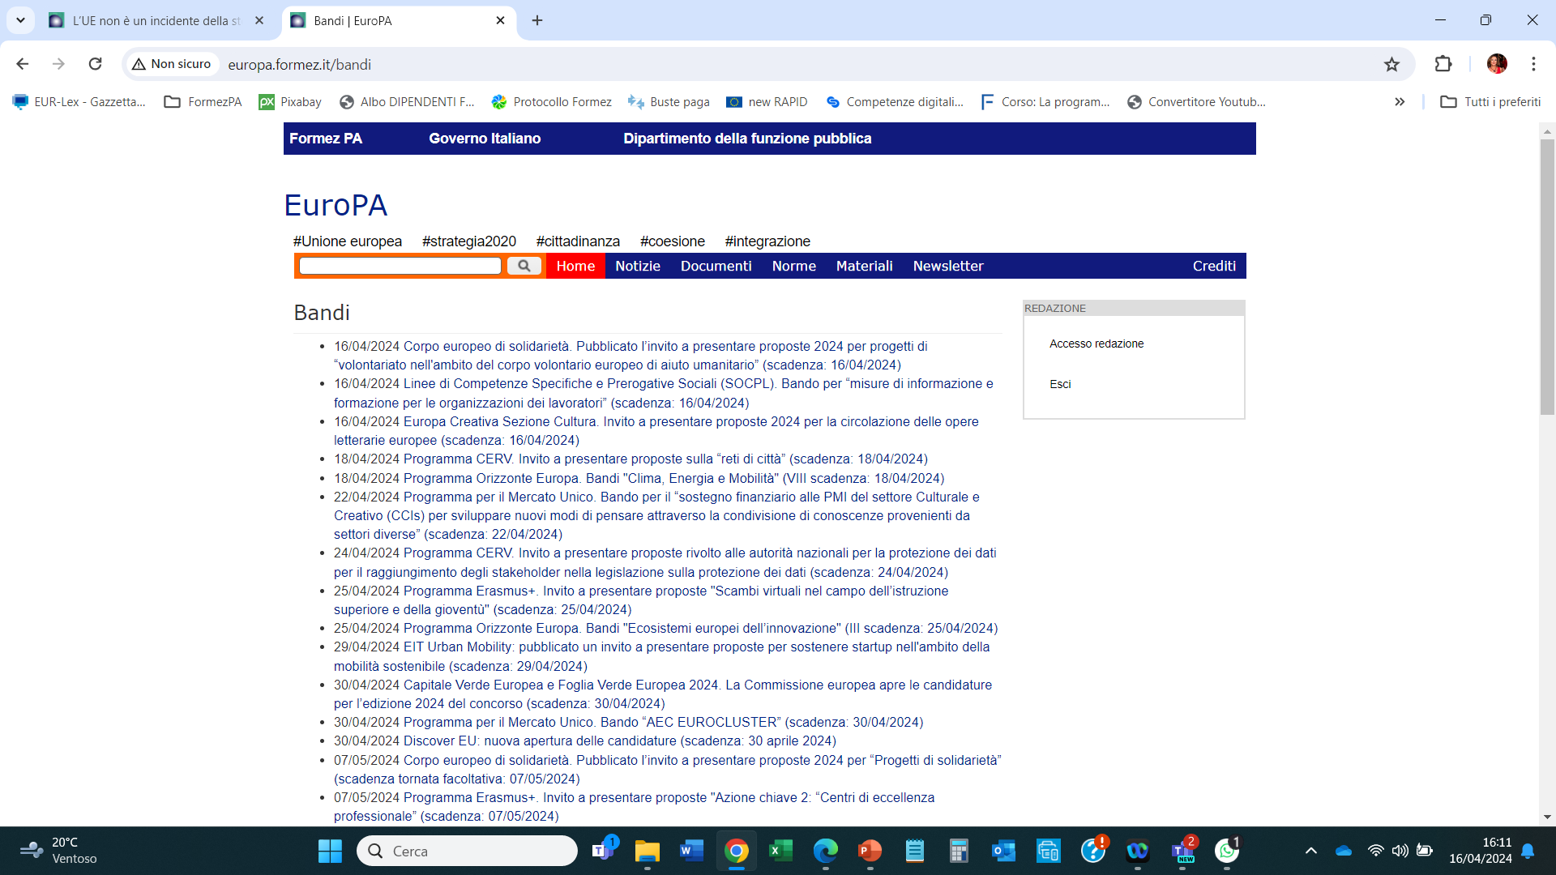

Slide 54

PORTALI DI INFORMAZIONE PER I CITTADINI

Slide 55
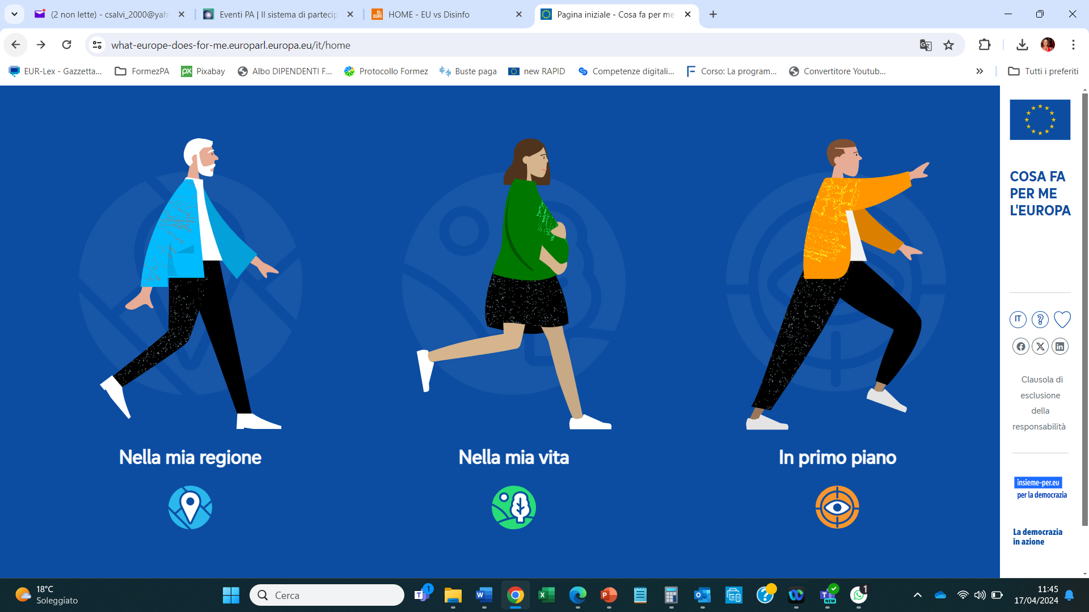
COSA FA PER ME L’EUROPA
https://what-europe-does-for-me.europarl.europa.eu/it/home

Slide 56
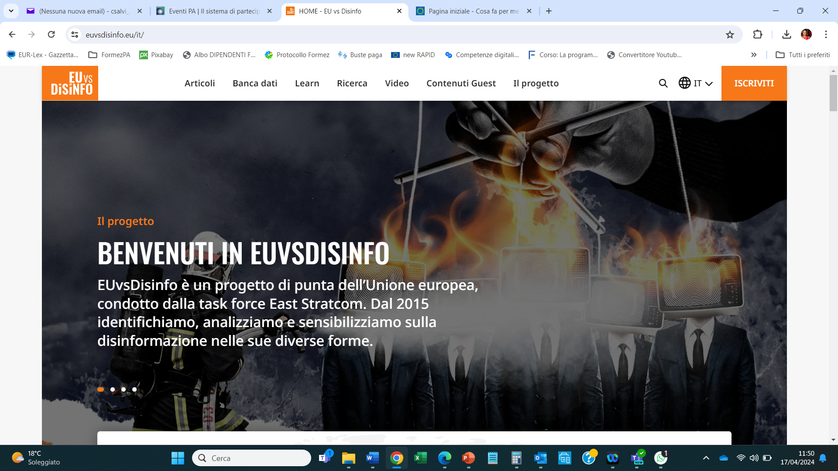
EUVSDISINFO
https://euvsdisinfo.eu/it/

Slide 57
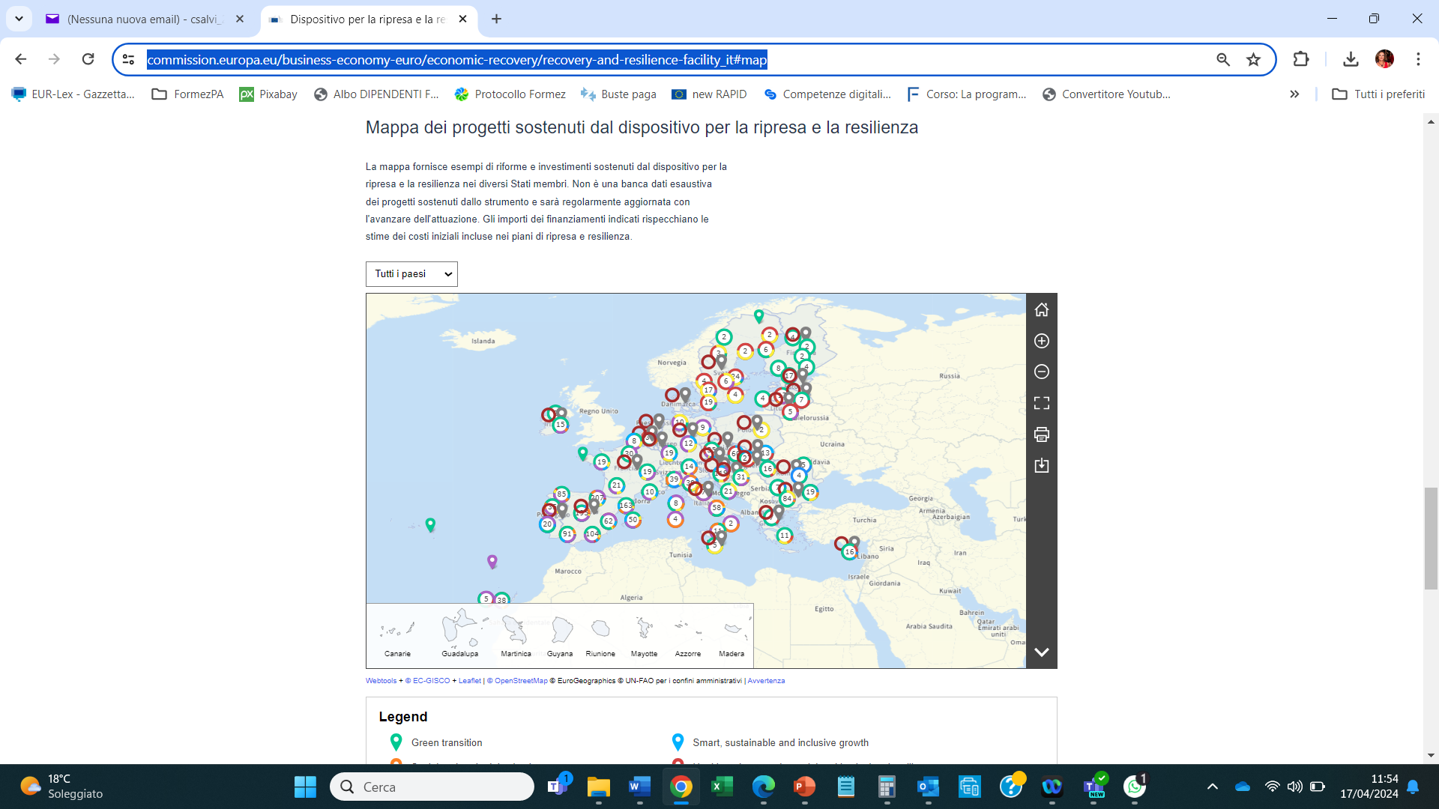
MAPPA DEI PROGETTI PNRR
https://commission.europa.eu/business-economy-euro/economic-recovery/recovery-and-resilience-facility_it#map

Slide 58
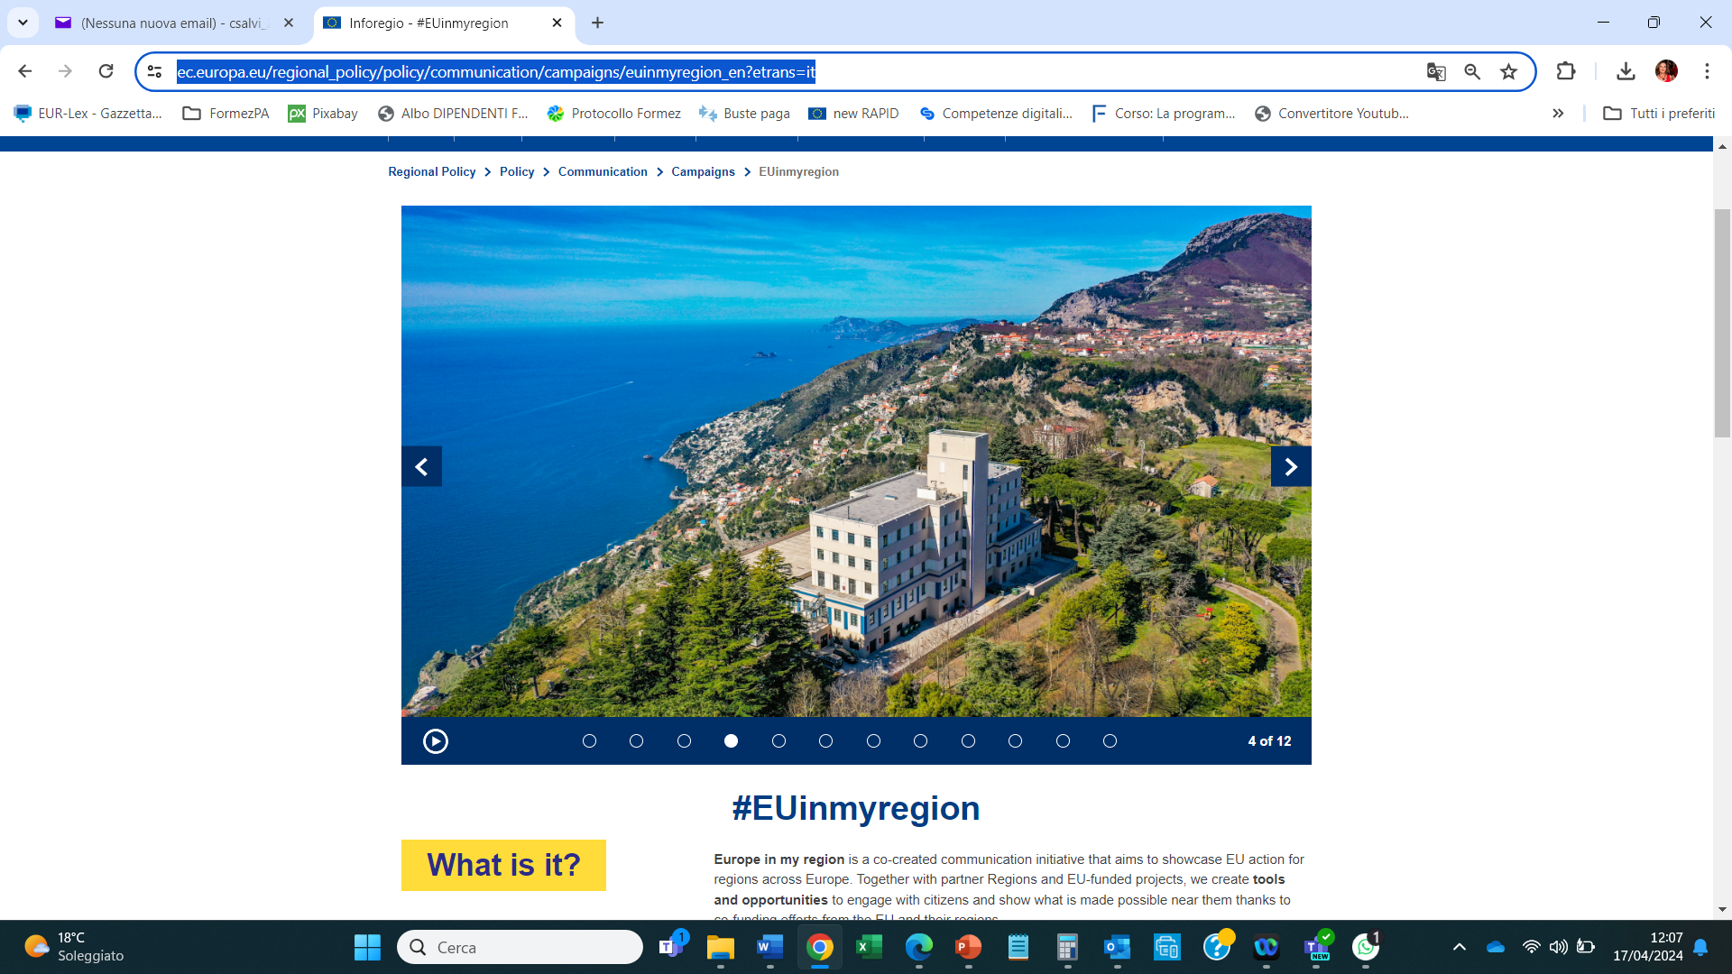
EU IN MY REGION
https://ec.europa.eu/regional_policy/policy/communication/campaigns/euinmyregion_en?etrans=it

Slide 59
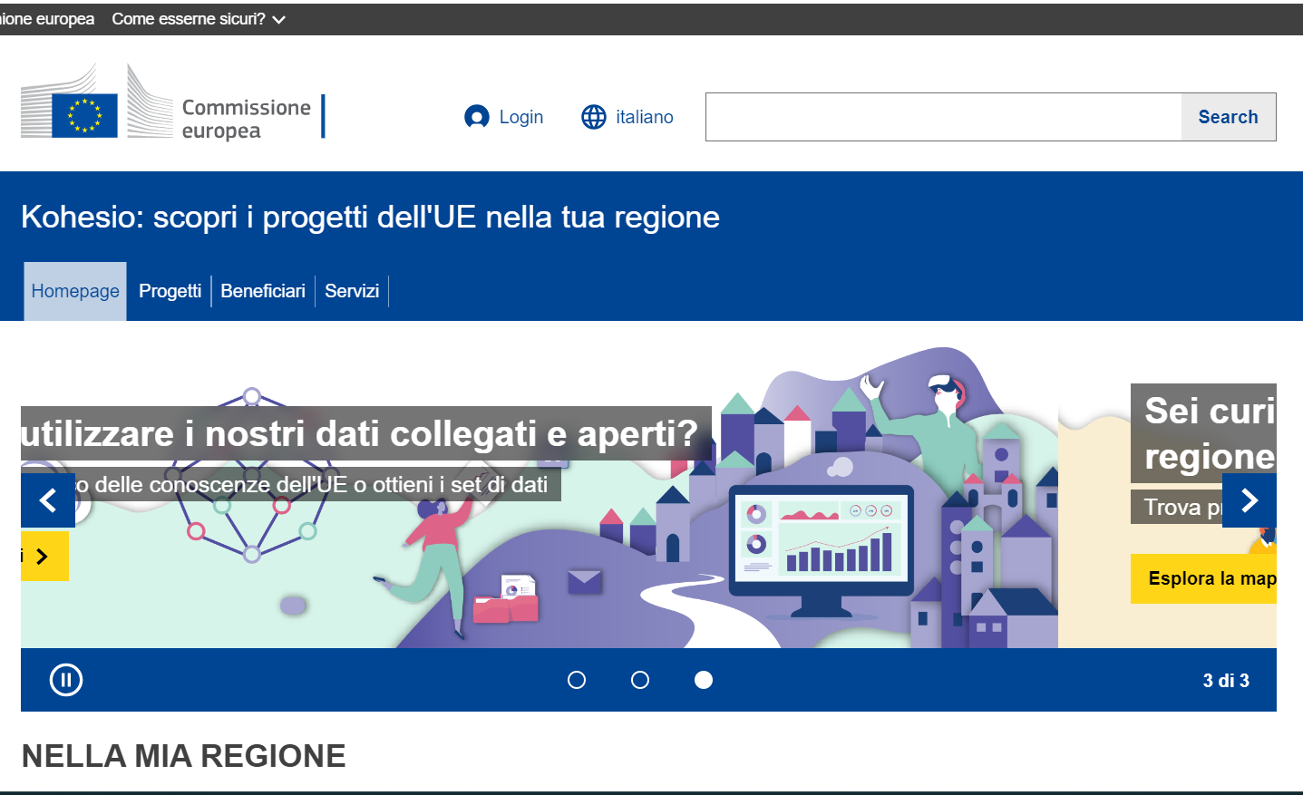
KOHESIO – PROGETTI FINANZIATI NELLA MIA REGIONE
https://kohesio.ec.europa.eu/it/

Slide 60


